Slide 1


圖書館講習--碩士班
論文相似度比對
系統介紹

Slide 2
學位授予法
第 16 條
取得博士、碩士學位者，應將其取得學位之論文、書面報告、技術報告或專業實務報告，經由學校以文件、錄影帶、錄音帶、光碟或其他方式，連同電子檔送國家圖書館及所屬學校圖書館保存之。
國家圖書館保存之博士、碩士論文、書面報告、技術報告或專業實務報告，應提供公眾於館內閱覽紙本，或透過獨立設備讀取電子資料檔；經依著作權法規定授權，得為重製、透過網路於館內或館外公開傳輸，或其他涉及著作權之行為。但涉及機密、專利事項或依法不得提供，並經學校認定者，得不予提供或於一定期間內不為提供。

Slide 3

講習重點
  論文提交流程
  論文比對系統

Slide 4
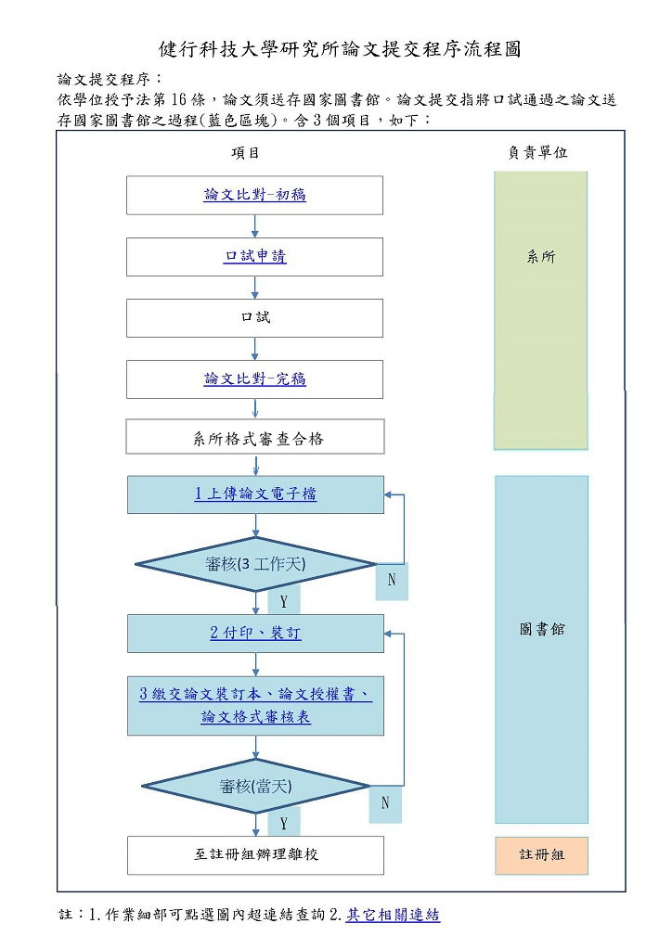

Slide 5
論文比對使用時機
論文口試
前後
華藝
比對系統
iThenticate
比對系統

Slide 6


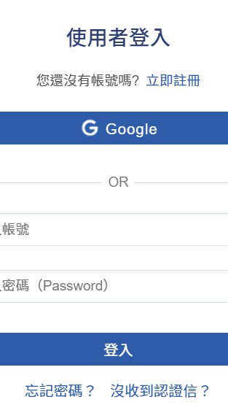



論文比對系統介紹

Slide 7
論文比對服務的功能
  文章在發表前，提醒是否有該引用而未引用的人為疏漏存在。
  幫助您自我檢驗，讓您在文章發表前，避免著作上的瑕疵，提高論文的品質。
  對於比對結果，建議使用者將比對報告中，所標註出來的相似內容，做進一步確認，如有需要，再做修訂。

Slide 8
論文比對系統使用差異
 | 華藝 | ithenticate
帳號 | 自行註冊學號密碼開通 | 向圖書館申請，由圖書館協助註冊帳密
使用次數 | 不限次數 | 1人6篇(1學年)
比對內容 | 華藝線上圖書館資料庫內所收錄之學位論文、期刊文獻 | 公開網頁資訊、國外學位論文、期刊出版品
通過門檻 | 低 | 高

Slide 9
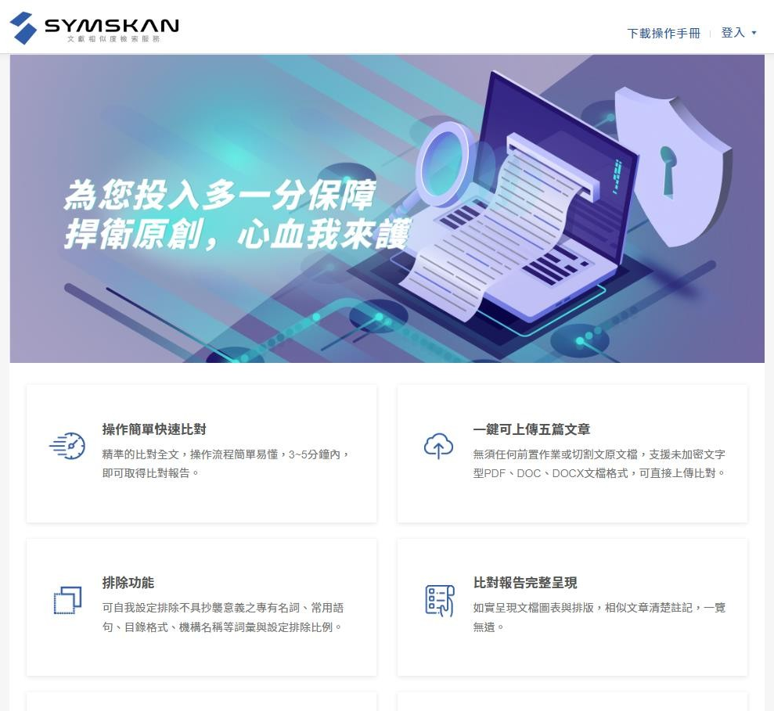
5
1 帳號啟用方式
您需要於學校IP範圍內 或 透過學校所提供之Proxy、VPN等方式連線至華藝Symskan平台註冊/登入。

Slide 10
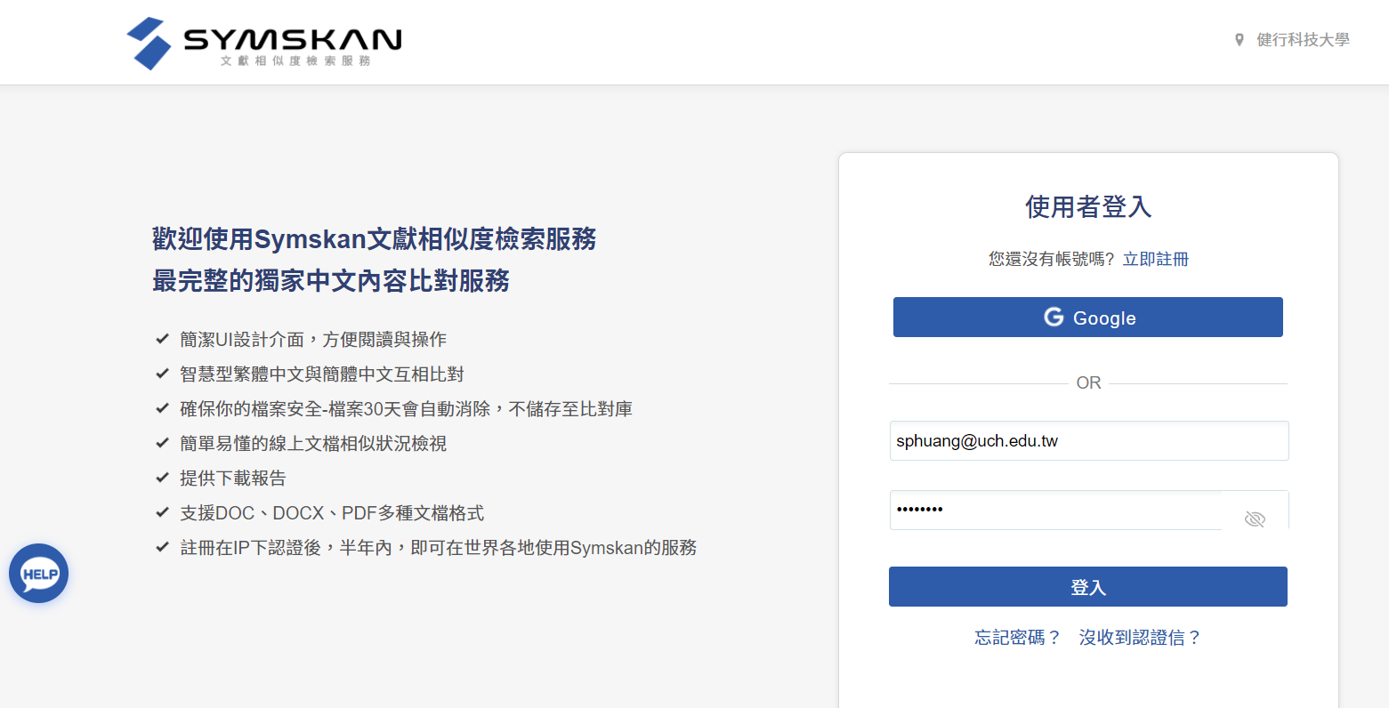
6
新帳號註冊
2

Slide 11
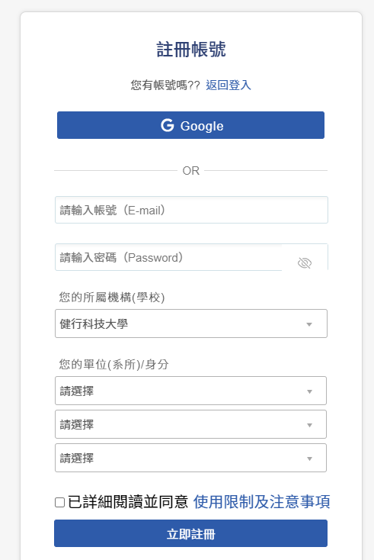

註冊前
  請先確認是否在學校 IP 範圍內連線
註冊時
  輸入帳號密碼(以學校的Email作為帳號)並設定所屬學院、系所及身分後，按下
  「立即註冊」，系統會發送認證信件
認證信件-啟動帳號
  系統會發送會員信箱認證信件，請於您的信箱收取，點選「進行認證」後即可完成註冊。 若您沒有收到認證信，請先確認您的垃圾信件夾，或聯絡華藝客服人員。
請務必 24 小時 內啟動帳號。

Slide 12
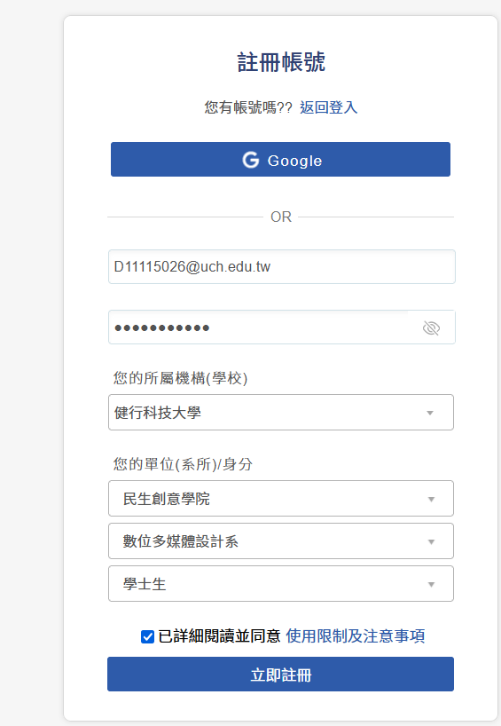
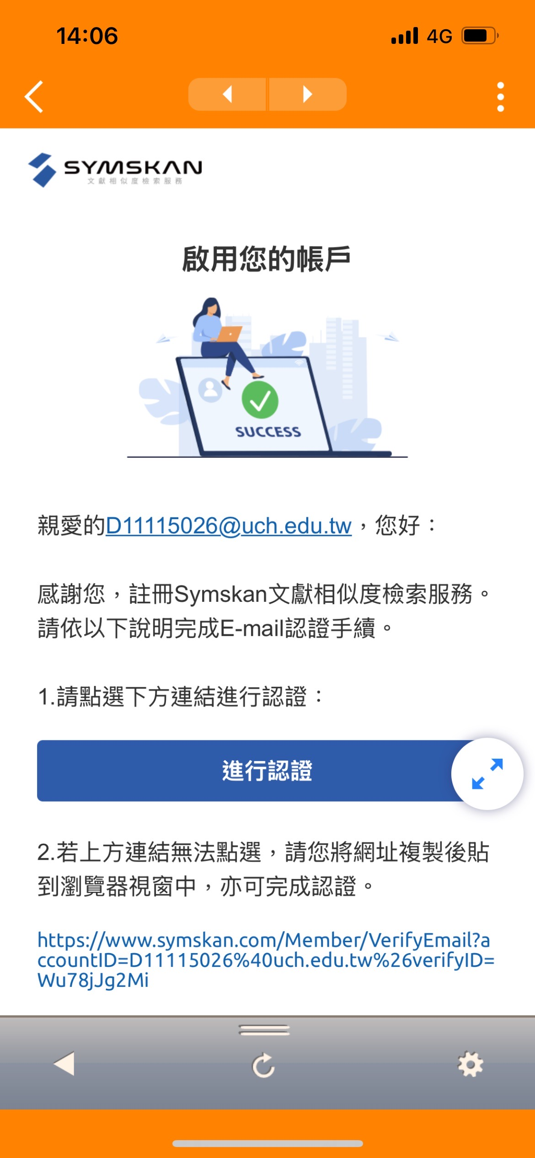

Slide 13
1

Slide 14
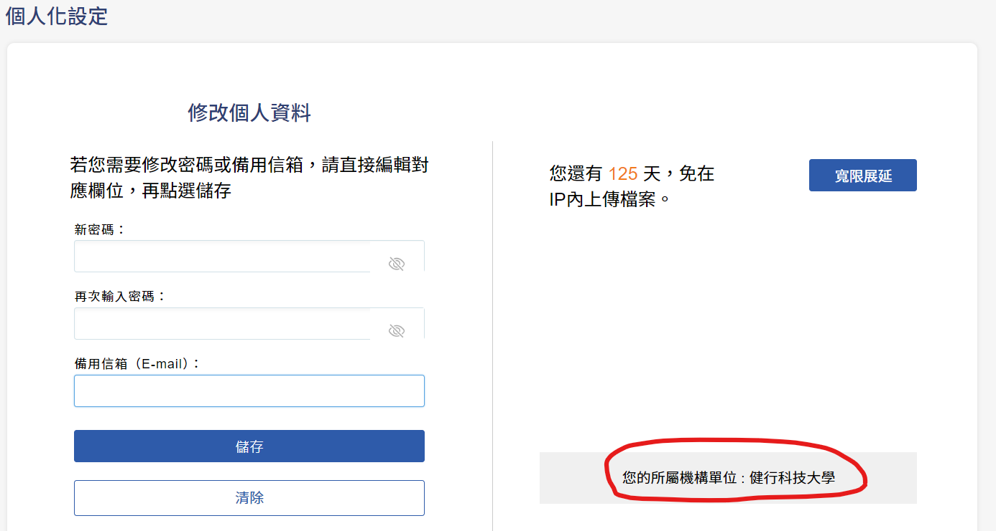
2
1
此系統 每半年 會啟動自動驗證的機制，來確保您的所屬權益。

Slide 15
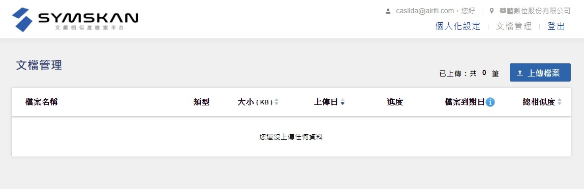

15
2
1
¹ 提交文檔
點選 「上傳檔案」 後，即可進入文檔上傳頁面。

Slide 16
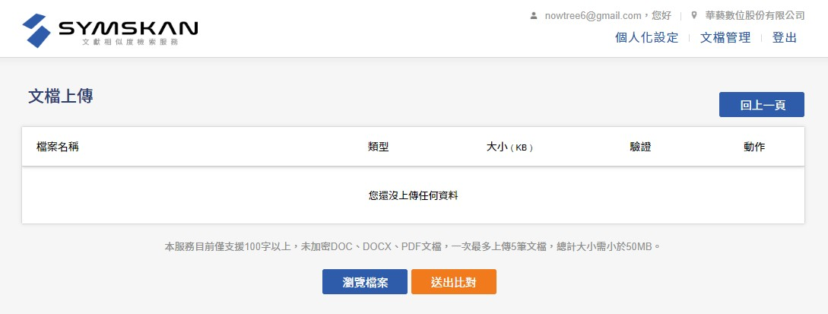
almalee@airiti.com
16
3
3
3
文檔上傳方式與限制
按下「瀏覽檔案」後，即可選擇欲進行上傳比對的文檔。
完全保留文檔的排版，不需要將表格及圖表從文檔中刪除。
上傳檔案，支援未加密之文字型PDF 、 DOC、DOCX文檔。
一次可上傳五篇，或總容量50MB以內的文檔。

Slide 17
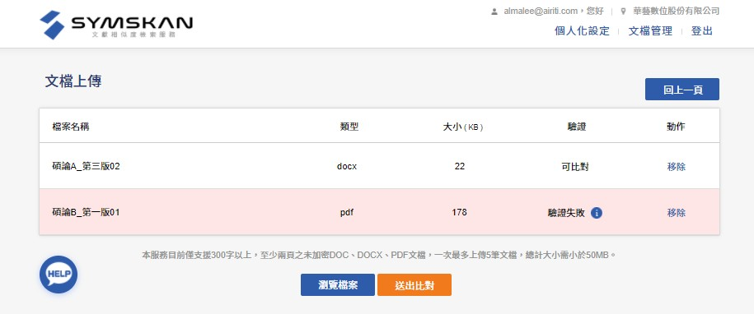
17
4
檔案未達100字
5
4
4
失敗原因
當驗證失敗時移入時 顯示驗證失敗原因
若檔案因加密判斷驗證失敗則顯示「檔案已加密」 。
若檔案因字元判斷驗證失敗則顯示「檔案字元至少100字」。
5 驗證失敗
驗證過後不符合上傳條件的檔案，列表顏色更改為粉紅色。移除後即可進行比對。

Slide 18
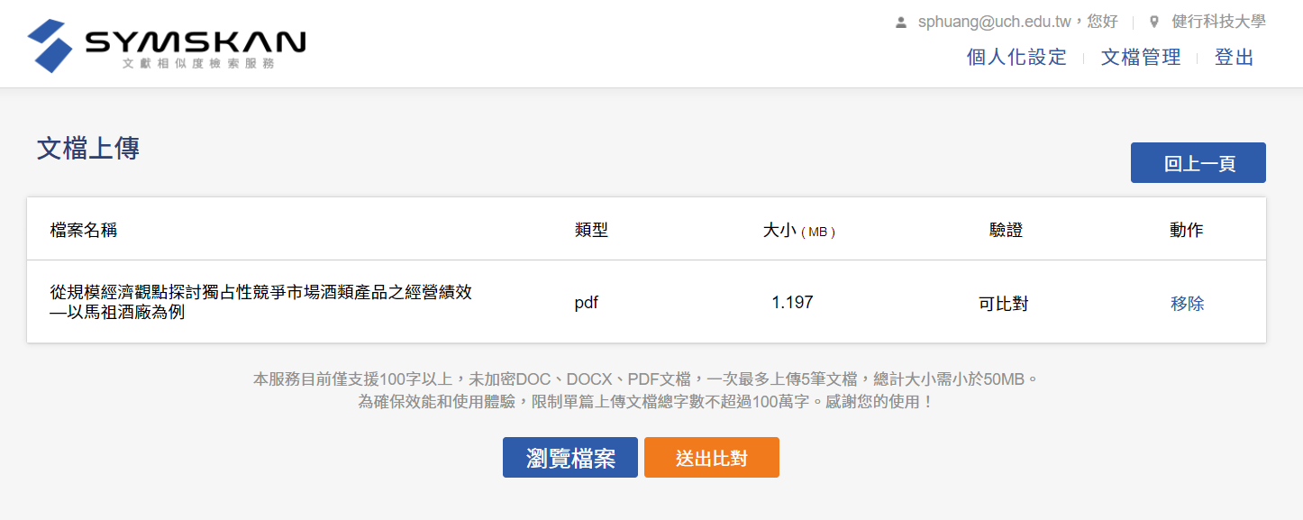
18
6
6
送出比對
確認要上傳的檔案並按下「送出比對」後，本服務即會開始進行文獻相似度比對，並回到文檔管理頁面，待比對完成後，即可閱讀比對報告。

Slide 19
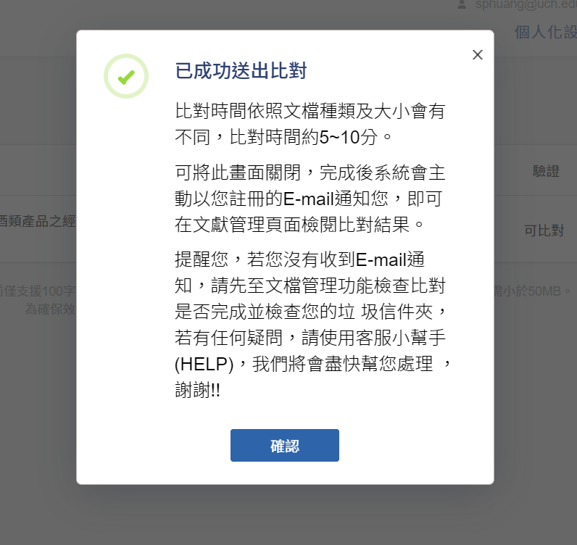

Slide 20
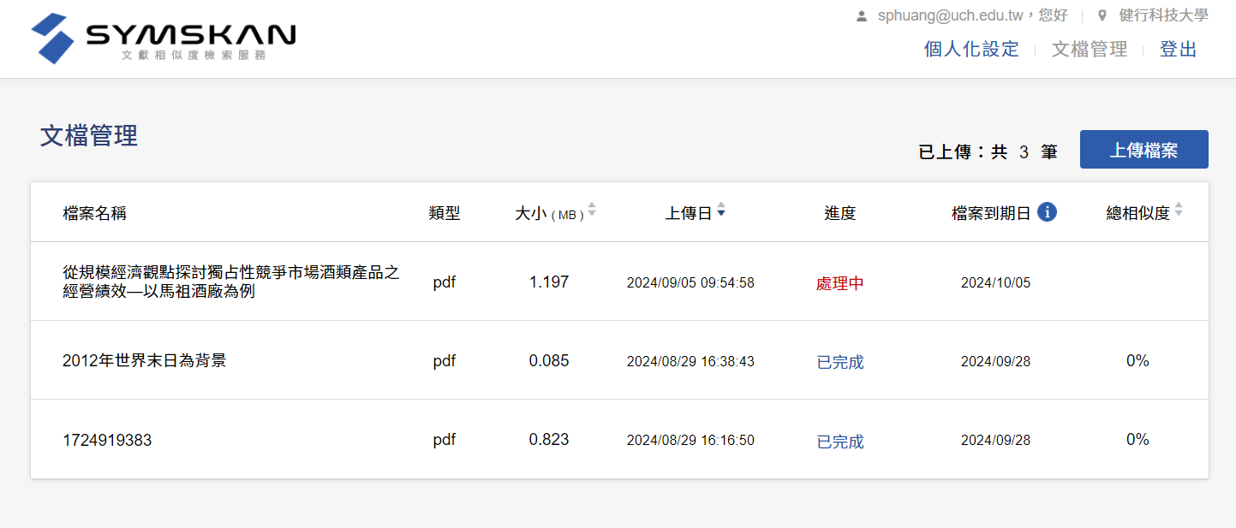
0
1 文檔管理
文檔可依照檔案大小、上傳日期、總相似度進行排序，點選後即可排序。

Slide 21
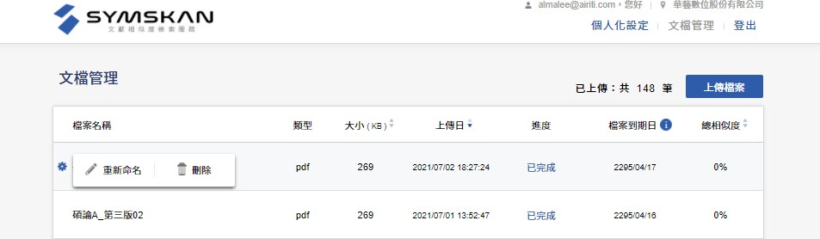
11
2
3%
8%
重新命名文檔
滑鼠移至您欲修改檔名的文檔後，最左側會出現選齒輪圖示，點選齒輪圖示並按下「重新命名」，即可編輯文檔名稱，輸入完後按下鍵盤上的ENTER即會儲存。
2
刪除文檔
滑鼠移至您欲刪除的文檔後，最左側會出現選齒輪圖示，點選齒輪圖示並按下「刪除」後，此檔案就會從檔案清單中移除。提醒您，此動作無法復原，若您在刪除後發現需要此篇報告，請重新上傳比對。

Slide 22
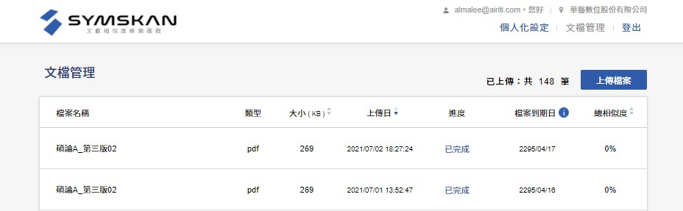
12
3
3%
8%
3
檔案安全問題
為確保檔案安全-檔案30天會自動消除，以確保文章的保密性。
請於期限內下載比對報告。逾期時將會自動清除比對結果記錄與檔案資料。
若到期日期剩餘七天，會以粉紅色底色標示提醒。

Slide 23


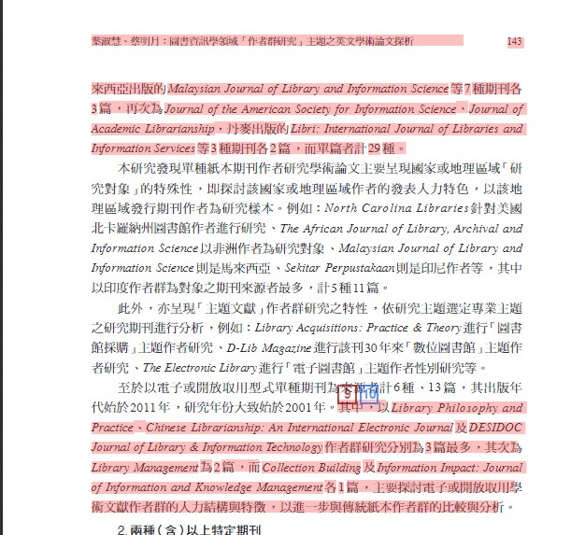
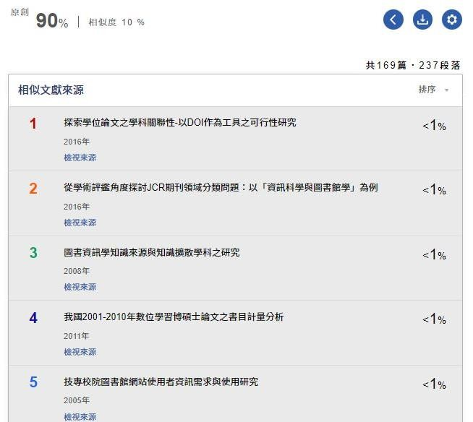

解讀比對報告-文件檢視模式
22
3
4
1.上傳文稿原文
2.相似來源清單
Symskan
Document Viewer

Slide 24
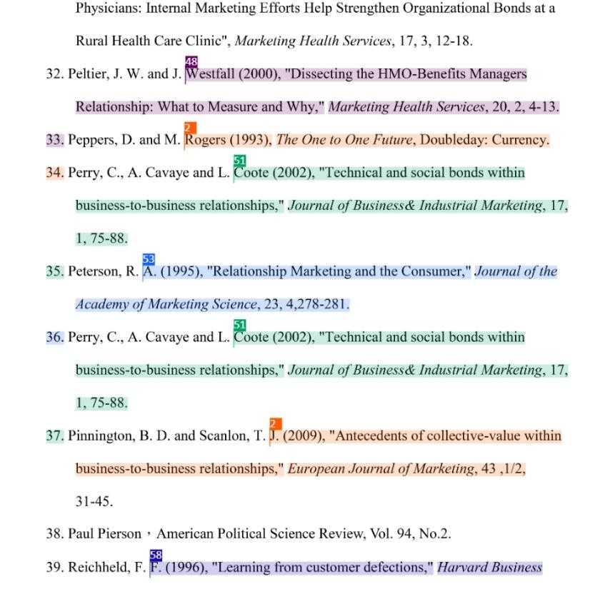
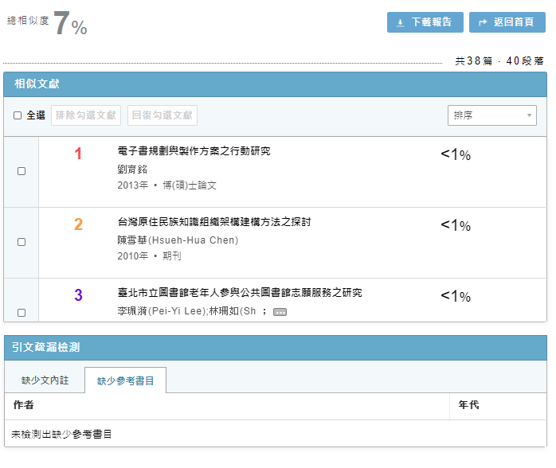
解讀比對報告-文件檢視模式
23
4
2 相似來源清單
3 引文疏漏檢測功能
使用者文檔原文
由使用者上傳的文檔內容，會完整保 留使用者的排版。
當檢測出相似段落時，會將相似段落 標記並註記對應的相似文章編號。
1
上傳文稿原文
上傳文稿原文
Symskan
Document Viewer

Slide 25
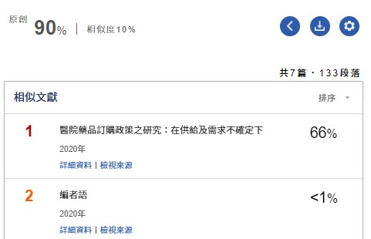
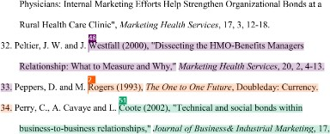


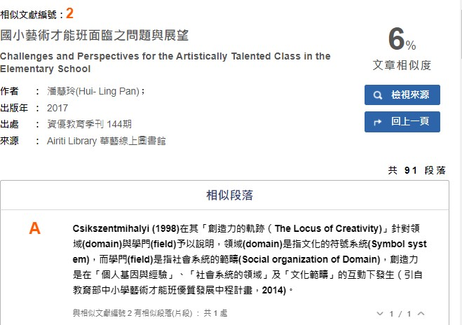
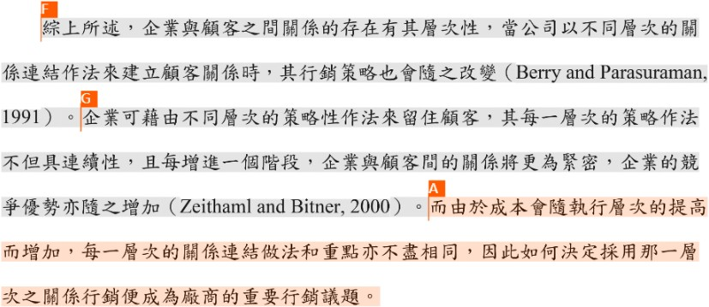

1
解讀比對報告-文件檢視模式
24
▼ Symskan 第一層「相似文章篇目」閱讀介面
▼ Symskan 第二層「相似段落」閱讀介面

Slide 26
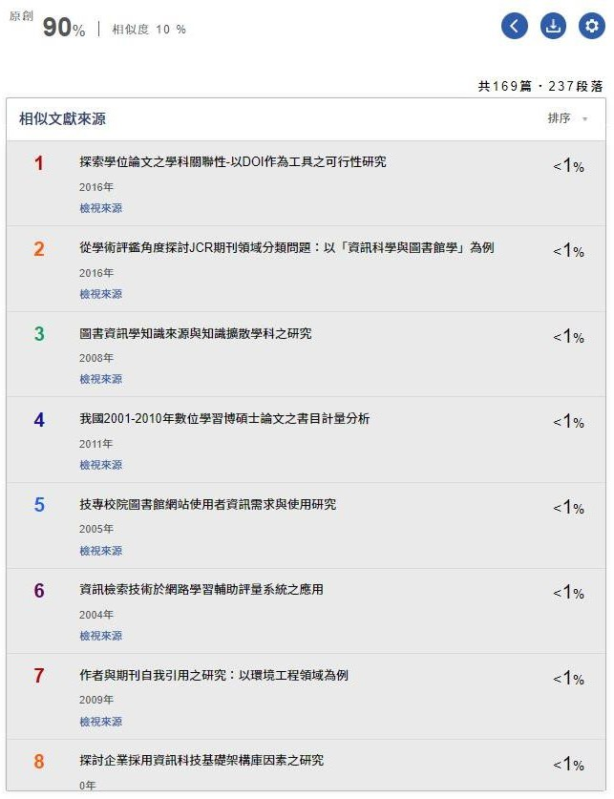
相似度說明
在線上報告中，可以確認使用者文檔的總相似度及文章相似度。
1
30
₁ 總相似度:
  總相似度為在使用者文檔中，系統檢測出來的總相似比例，總相似度越高，代表使用者文檔與所有被檢測出的文獻的相似程度越高。使用者可在文檔管理頁面、線上報告頁面及下載報告檢視總相似度。
2
2 文章相似度:
文章相似度為在使用者文檔中，系統檢測出來與單篇文章相似的比例。文章相似度越高，代表使用者文檔與該篇文章的相似程度越高，使用者可在線上報告頁面及下載報告檢視總相似度。
提醒：我們得到的原始數值，經過一連串的去除重複部分的字數，系統經過數值的轉換，得到最終的數值總相似度，所以總相似度並不等於下方的段落分數的加總文章相似度。

Slide 27
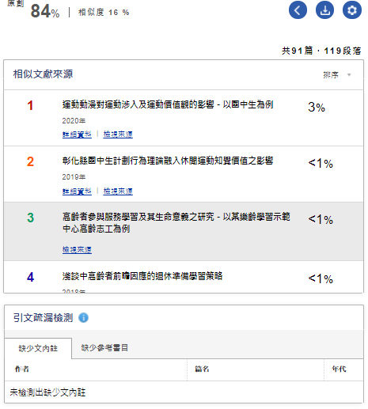

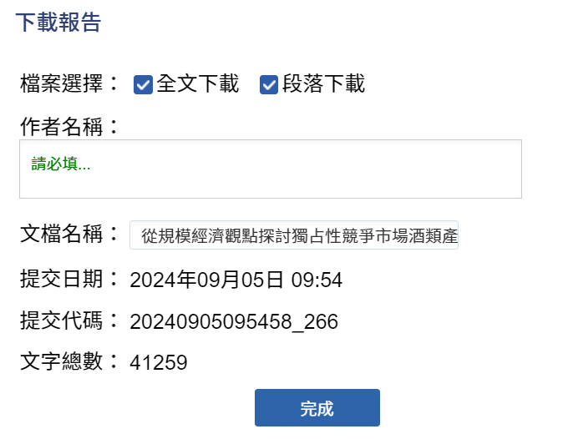
1
31
下載報告
使用者可以依照需求，下載全文檢測報告或段落檢測報告。在相似文章清單中，將滑鼠移到下載報告按鈕，即可以選擇下載，下載報告的檔案格式為PDF檔。
1
提供兩種下載分析報告模式
下載全文報告:
下載全文檢測報告並檢視完整文檔。
下載段落報告:
下載相似段落檢測報告，僅檢視相似的段
落。

Slide 28



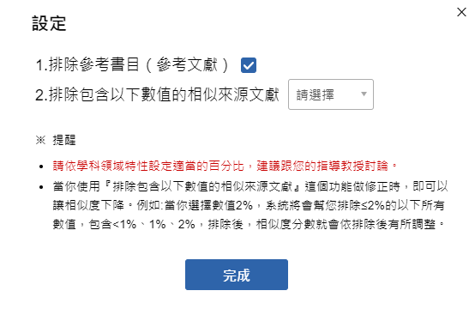
32
設定
1) 排除參考書目(列為預設值)
  本系統會把排除參考文獻列為預設值，使用者可以依自己的使用習慣或是針對自身的比對報告需求，可手動勾選是否要自動排除引文。
2) 排除包含以下數值的相似來源文獻
  Q：排除比下列數值還小的來源怎麼使用 ?用在哪
  裡?
  A：有關專有名詞、機構名稱等等，因不具抄襲
  意義，建議您可使用新功能，排除比下列數
  值還小的來源這個功能來修正您的相似度。
提醒
請依學科領域特性設定適當的百分比，建議您和您的指導教授討論。

Slide 29
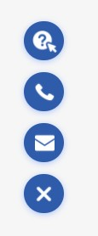


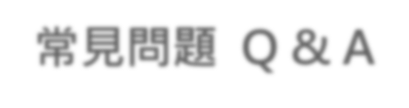


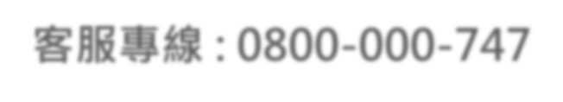

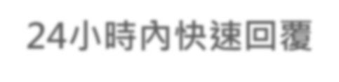


HELP
4
當您在Symskan服務上遇到問題要去哪裡問？→找客服小幫手
① 會立即引導使用者到常見問題的Q&A的頁面， 第一時間幫使用者解答常見問題。
常見問題 Q & A
客服專線 : 0800-000-747
② 供免付費電話號碼給使用者
24小時內快速回覆
③ 聯絡客服，
縮短解決問題的時間，並在允諾使用 者24小時內快速回覆。

